Slide 1
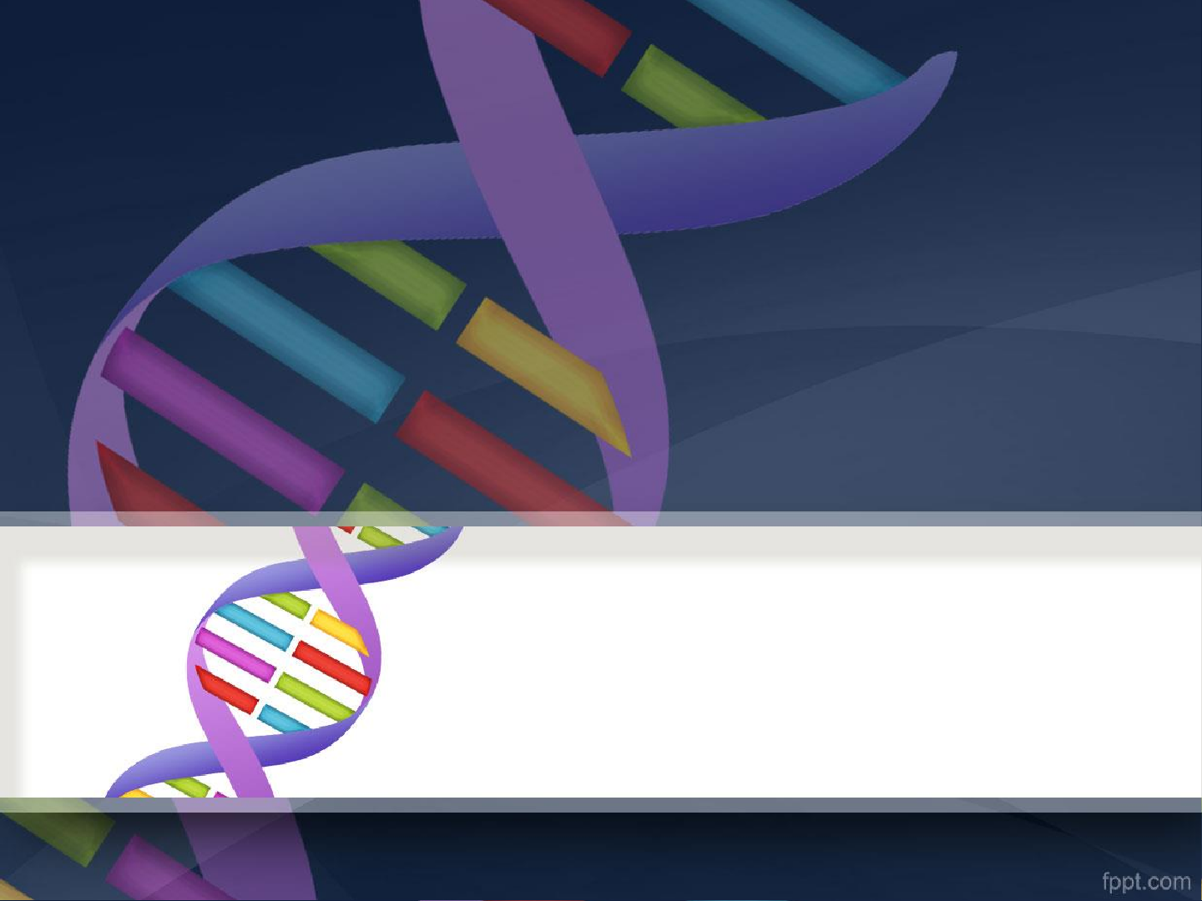
Temel Genetik Kavramlar-7

Slide 2
Ortak yönleri
MUTASYON!!!

Slide 3
Mutasyon: Genomik yapıda (DNA ya da RNA) meydana gelen değişikliklerin tümüne denir
Mutasyon
Polimorfizm

Slide 4
Mutasyon, DNA’nın yapısında normalden farklılaşmaya neden olan ve sıklık bakımından polimorfizmden daha nadir görülen genetik değişimleri kapsarken
polimorfizm populasyon genelinde daha yaygın olarak bulunan (%1 veya daha fazla), yaşam
üzerine olumsuz etkisi olmayan genetik değişimleri ifade etmektedir.
Polimorfizmin temelinde de mutasyon vardır...
kan grupları veya don rengi farklılıkları

Slide 5
MUTASYONLAR
Büyüklüklerine göre
Fenotipteki etkilerine göre
Meydana geliş biçimlerine göre
Oluş nedenine göre
Meydana geldiği hücre tipine göre
gruplandırılabilirler.

Slide 6
Büyüklüklerine göre mutasyonlar
Mikroskopik (makro mutasyonlar; kromozom mutasyonları)
-2000 kb ve daha büyük
Submikroskopik (mikro mutasyonlar; gen mutasyonları)
Bir tek baz yada
mikroskop düzeyinde değerlendirilmeyecek kadar küçük olan mutasyonlar

Slide 7
A-Mikroskopik mutasyonlar
Işık ya da elektron mikroskoplarla kolaylıkla ve kromozom düzeyinde saptanabilen: total kromozom, kromozom kolu veya 2000 kb büyüklüğündeki mutasyonlara denir (Makromutasyonlar).

Slide 8
Diploit organizmalarda genellikle iki haploit kromozom takımı bulunmaktadır ancak bazı durumlarda
kromozom sayısında değişiklikler, parça eksilmesi, eklenmesi veya tekrarlanması, kromozomlar arası parça değişimleri gibi nedenlerle değişiklikler olabilmektedir.
Kromozomal sapmalar özellikle Sitogenetik dalının
konusudur.

Slide 9
1. Sayısal Kromozom Anomalileri:
Kromozomal Mutasyonlar, iki temel grupta toplanır;
Öploidi : Haploid yapının katları şeklindeki kromozom artış ya da azalışları.
Monoploidi : n sayıda kromozom
Diploidi : 2n
Triploidi : 3n
Tetraploidi : 4n
Pentaploidi : 5n

Slide 10
1.b. Anöploidi ise bir ya da birden fazla
kromozomun eksilmesi veya fazlalığı anlamına gelmektedir. Bölünme sırasında (genellikle
mayozda) kromozomların ayrılmaması veya anafazda gecikme nedenleriyle olmaktadır.
Nullizomi 2n-2
Monozomi 2n-1
Trizomi 2n+1
Tetrazomi 2n+2

Slide 11
2. Yapısal Kromozom Anomalileri
Delesyon (Silinme): Kromozomun bir parçasının eksilmesi ile
sonuçlanmaktadır.

Slide 12
Duplikasyon: Kromozomda bir parçanın tekrarlanarak eklenmesidir. Bu mutasyon çoklu gen ailelerinin oluşumda önemli bir rol oynamaktadır. Örn: hemoglobin gen ailesi

Slide 13
İnversiyon: Herhangi bir kromozom bölgesinde oluşan iki kırık nedeniyle serbest kalan
kromozom parçasının ters dönerek yapışmasıdır.

Slide 14
Yüzük yapısı oluşumu (ring formasyon):
Kromozomun telomer kısımlarında meydana gelen kırılmalar sonucunda yapışkan uçlar
oluşması ve kolların birbirine bağlanması sonucu meydana gelmektedir

Slide 15
Translokasyon (Yerdeğiştirme): Bir kromozom içinde ya da homolog olmayan kromozomlar
arasında kırılan parçaların karşılıklı olarak değişimini ifade etmektedir.

Slide 16
Kromozomlardaki mutasyonlar döllenmeden sonraki mitoz aşamalarında olursa mosaisizm
şekillenmektedir. Mosaisizm, vücutta birbirinden farklı genetik materyallere sahip hücrelerin bulunması demektir.
Kimerizm ise farklı zigotlardan genetik materyal
geçişiyle hücre hatlarında farklılaşma olmasıdır. Bu geçiş ya ikizlerin embriyonel gelişim dönemlerinde ya da aynı anda döllenen zigotların füzyonundan
şekillenmektedir.

Slide 17
B-Submikroskopik mutasyonlar (gen mutasyonları)

Slide 18
Yer Değişim Mutasyonları
Baz çifti yer değişim mutasyonları, bir nükleotidin diğer bir nükleotide değişimi şeklinde görülmektedir.
Transisyon ;
Pürin – Pürin ya da Primidin –Primidin
Transversiyon ;
Pürin – Primidin ya da Primidin –Pürin

Slide 19
Protein kodlayan genlerdeki yer değişim mutasyonları proteini oluşturan amino asit dizilimindeki etkilerine göre de sınıflandırılabilirler:
Yabanıl tip
TGT ACA
Sistein
GTT GAA GGA
kalıp DNA mRNA
amino asit dizisi
CAA CUU CCU
Valin Lösin Prolin
Sessiz mutasyon
TGT GTT ACA CAA
Sistein Valin
GAT GGA kalıp DNA
CUA CCU mRNA
Lösin Prolin amino asit dizisi
Yine aynı amino asit üretimi ile sonuçlanıyorsa
Sessiz mutasyon denir.

Slide 20
Aynı kimyasal özelliklere sahip farklı bir amino asit üretilmesine bağlı olarak yine aynı etkiye sahip protein üretiliyorsa Nötral mutasyon adı verilir.
Yabanıl tip
TGT
ACA
Sistein
GTT GAA GGA
CAA CUU CCU
Valin
kalıp DNA
mRNA
amino asit dizisi
Lösin Prolin
Nötral mut.
TGT GTT ACA CAA
Sistein Valin
CAA GGA kalıp DNA
GUU CCU
Valin Prolin
mRNA
amino asit dizisi

Slide 21
Farklı aminoasitlerin kodlanmasına neden olup söz konusu proteini ve fonksiyonunu değiştiriyorsa Yanlış anlam (missense) mutasyonu adı verilir.
Yabanıl tip
TGT ACA
Sistein
GTT AAC
CAA UUG CCU
GGA kalıp DNA
mRNA
amino asit dizisi
Valin Lösin Prolin
Yanlış anlam mut.
TGT GTT AGC GGA kalıp DNA
ACA CAA UCG CCU mRNA
Sistein Valin
Serin Prolin amino asit dizisi

Slide 22
Normalde bir amino asidi ifade eden kodon, bitirme koduna dönüşüyorsa Anlamsız (nonsense) Mutasyon adı verilir.
Yabanıl tip
TGT
ACA
Sistein
GTT AAC GGA kalıp DNA
CAA UUG CCU
mRNA
amino asit dizisi
Valin Lösin Prolin
Anlamsız mut.
TGT GTT ATC GGA
kalıp DNA mRNA
amino asit dizisi
ACA CAA UAG -
-
Sistein Valin Dur

Slide 23
Çerçeve Kayması Mutasyonu
DNA’dan RNA’ya aktarılan ve bir amino asidi ifade eden 3’lü okuma çerçevesinde değişiklik oluyorsa Çerçeve Kayması Mutasyonu adı verilir.
Yabanıl tip
TGT GTT AAC GGA ACA CAA UUG CCU
Lösin Prolin
kalıp DNA mRNA
amino asit dizisi
Sistein Valin
1baz İnseriyonu TGT
ACA
GTT TAA CGG A CAA AUU GCC U
kalıp DNA mRNA
amino asit dizisi
Sistein Valin İzolösin Alanin ?..
Baz eklenmesi (insersiyon) ile Çerçeve kayması mutasyonu

Slide 24
Yabanıl tip
TGT GTT AAC GGA ACA CAA UUG CCU
Sistein Valin Lösin Prolin
kalıp DNA mRNA
amino asit dizisi
1 baz delesyon
TGT GTT ACA CAA
(-A)ACG GA
(-U)TGC CU
Serin ?
kalıp DNA mRNA
amino asit dizisi
Sistein Valin
Baz silinmesi (delesyon) ile Çerçeve kayması mutasyonu

Slide 25
Bu nokta mutasyonlarına bağlı olarak hayvanlarda çeşitli hastalıklar oluşabilmektedir.
Holştayn sığırlarda
Sığır Lökosit Bağlanma Yetersizliği (BLAD)
Sitrülinemi (Citrullinemia)
Üridin Monofosfat Sentaz Eksikliği (DUMPS)
Arap atlarında
Şiddetli Kombine İmmun Yetmezliği (SCID)

Slide 26
Fenotipteki etkilerine göre mutasyonlar
1- Fonksiyon kaybı mutasyonları:Bu tür
mutasyonlar proteinin kısmen (hypomorph) ya da tamamen (amorph) fonksiyon kaybına neden olmaktadır.

Slide 27
2- Fonksiyon artışı mutasyonları:Bu tür mutasyonlar nedeniyle gen ürünü yeni ve normal olmayan (hypermorph) bir fonksiyon kazanmaktadır.

Slide 28
Letal (öldürücü) Hayati öneme sahip genlerde görülen mutasyon tipleridir. Fonksiyonel bir proteinin sentezi ile ilgili olarak şekillenen bir mutasyonda, mutant proteinin farklı sentezlenmesi yada sentezlenmemesi tolere edilemiyor ve bu durum organizmanın ölümü ile
sonuçlanıyorsa bu mutasyonlara “LETAL” mutasyonlar adı verilir.
Arap atlarında Lavanta renkli tay sendromu (Lavender foal)

Slide 29
Tersinir mutasyon (reverse mutasyon)
Bazı durumlarda şekillenen nokta mutasyonları geriye-tersinir mutasyonla (reverse mutasyon) ilk diziye (yabanıl tipe)
dönebilmektedir. Böylece sağlıklı protein üretimi tekrar yapılabilmektedir.

Slide 30
Oluş Nedenine Göre Mutasyonlar
Mutasyon oluşumu yani mutagenezis, spontan (herhangi bir dış etki olmaksızın) veya uyarılma sonucu şekillenmektedir.
Spontan mutasyonlar…tautomerler, apürinik veya
apirimidinik bölgelerin oluşumu
Uyarılmış mutasyonlar…radyasyon, UV veya çeşitli kimyasallar

Slide 31
Şekillendiği Hücre Tipine Göre Mutasyonlar
Somatik hücre mutasyonları
Germinal hücre mutasyonları (kalıtsal)

